Slide 1
Fractal · Primera fase consolidada
Demanda, conexiones y ritmos del subway
Renzo Acervo Correa · Stewart Maquera Bobadilla · José Condori Palomino
UTEC · DS5343 · 2026-2
Fractal · Semana 07 · revisión del 28 de octubre de 2026
Notes:
Fuentes: MTA/Open NY, manifiestos de entradas/OD; GTFS 2026. Guía del curso §4. Revisión 28-10-2026.
Revisión de alcance del 28 de octubre, sin reescribir la cronología de la entrega original.

Slide 2
Problema y seis tareas
T1 · Redistribución territorial
T2 · Dependencia e intercambios
T3 · Ventanas de demanda
T4 · Corredores de soporte
T5 · Balance externo
T6 · Exposición a interrupciones
Fractal · Semana 07 · revisión del 28 de octubre de 2026
Notes:
Fuentes: MTA/Open NY, manifiestos de entradas/OD; GTFS 2026. Guía del curso §4. Revisión 28-10-2026.

Slide 3
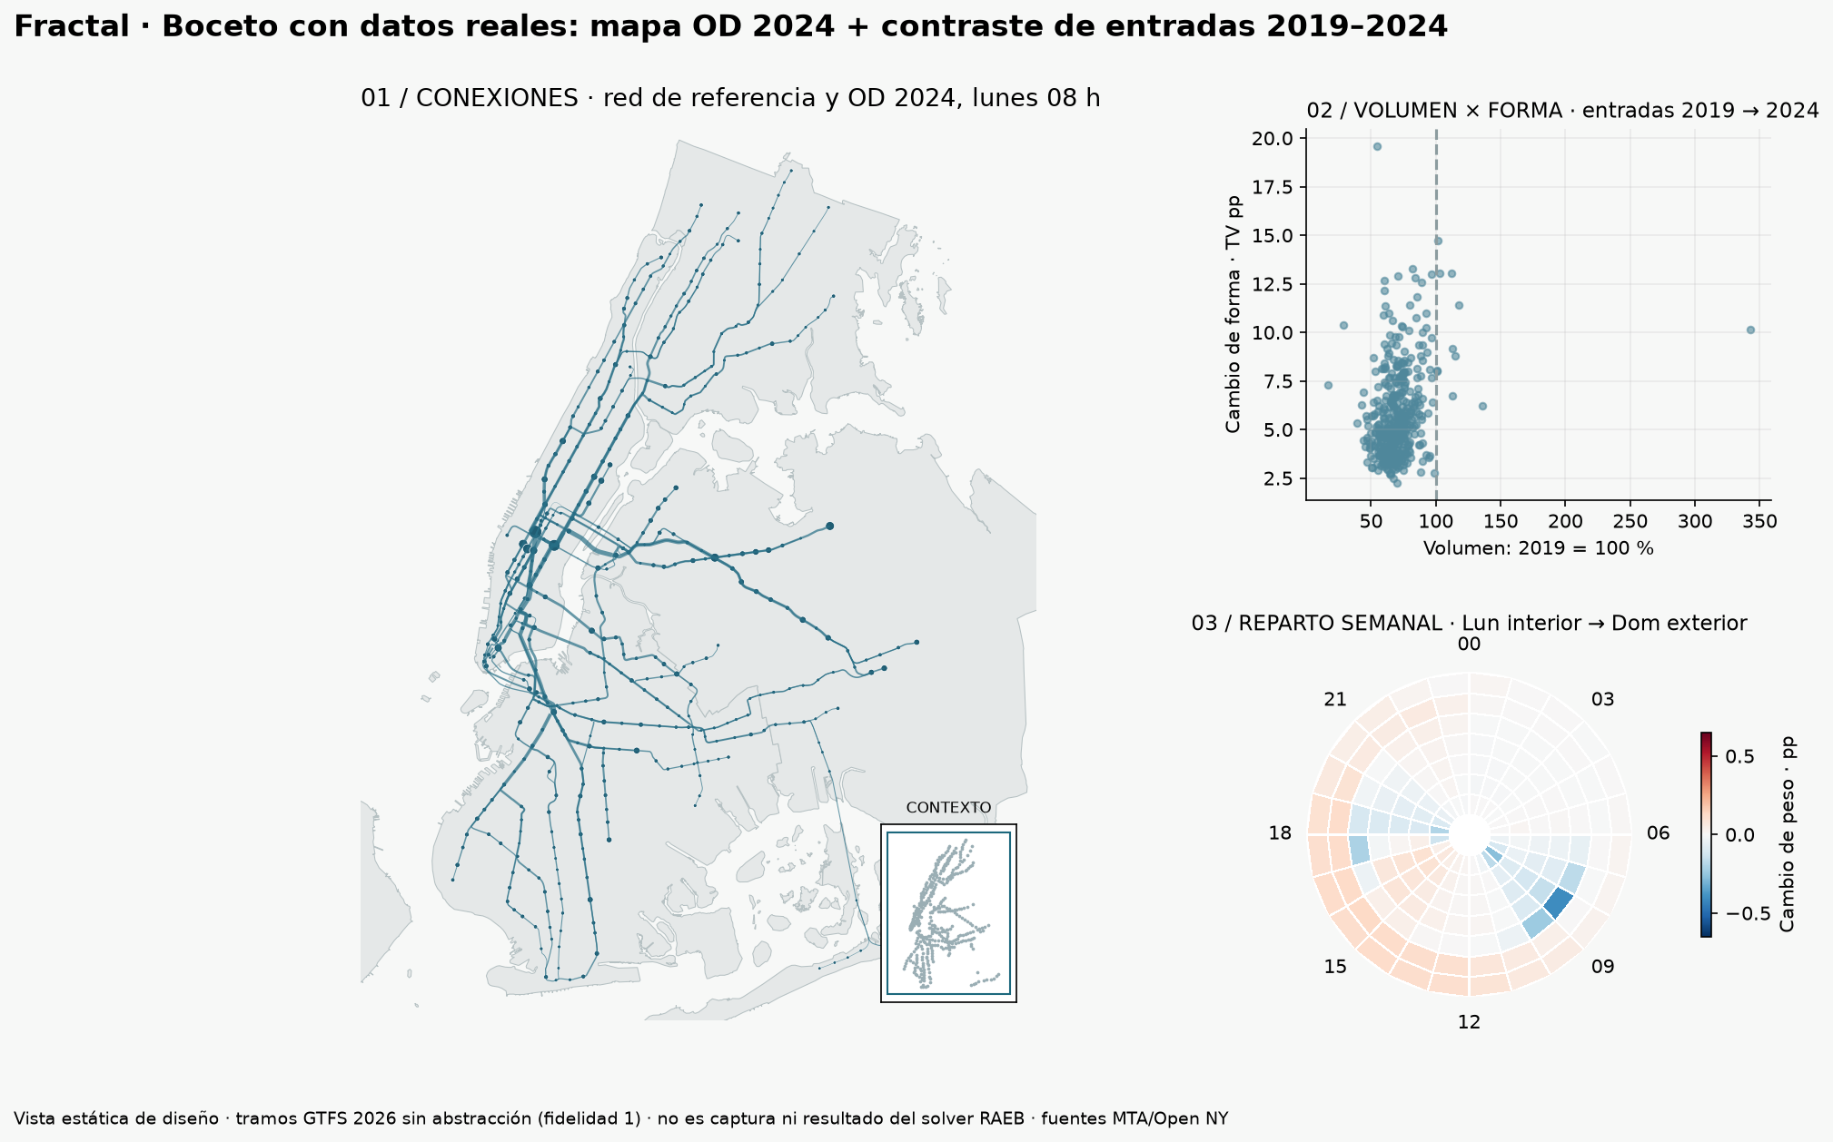
Dirección elegida
Fractal · Semana 07 · revisión del 28 de octubre de 2026
Notes:
Fuentes: MTA/Open NY, manifiestos de entradas/OD; GTFS 2026. Guía del curso §4. Revisión 28-10-2026.
Boceto estático con datos reales, fidelidad 1. No es captura ni resultado del solver. Interacciones en app.

Slide 4
Arquitectura y datos
D3: cámara, selección, marcas, dispersión y reloj.
Preprocesamiento: OD, caminos, perfiles y controles.
WebGPU: refinamiento y raster, con respaldo.
Entradas 2019–2024 y OD 2021–2024 separados.
Los parámetros visuales no modifican demanda.
Fractal · Semana 07 · revisión del 28 de octubre de 2026
Notes:
Fuentes: MTA/Open NY, manifiestos de entradas/OD; GTFS 2026. Guía del curso §4. Revisión 28-10-2026.

Slide 5
La recuperación territorial es desigual
2024 frente a 2019 · semana representativa
Todos los meses · misma fuente en ambos extremos
El Bronx: 58,4 % del volumen de 2019.
Brooklyn pierde volumen y gana participación.
Fractal · Semana 07 · revisión del 28 de octubre de 2026
Notes:
Fuentes: MTA/Open NY, manifiestos de entradas/OD; GTFS 2026. Guía del curso §4. Revisión 28-10-2026.
Resultados: deliveries/week12/data/analytical_tasks/T1_territory.csv. Índice de volumen territorial, no porcentaje de personas.

Slide 6
Plan priorizado
Cálculos para las seis tareas: preparados y verificables.
Pendiente en la interfaz: síntesis territorial, balance externo, consulta exacta por tramo, detector de ventanas y escenario de interrupción.
Evaluación con personas y auditoría completa de accesibilidad: pendientes.
Responsables propuestos a ratificar con el equipo.
Fractal · Semana 07 · revisión del 28 de octubre de 2026
Notes:
Fuentes: MTA/Open NY, manifiestos de entradas/OD; GTFS 2026. Guía del curso §4. Revisión 28-10-2026.

